Slide 1
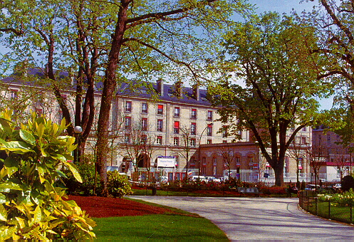
Prise en charge globale des plaies
Danièle Chaumier
Infirmière stomathérapeute, Référente plaies
AP-HP Sorbonne Université, site Tenon

Slide 2
Définition d’une plaie
Effraction de la barrière cutanée par un agent vulnérant
On distingue :
  Les plaies aigues
  Les plaies chroniques

Slide 3
Les plaies aigues
Toutes plaies d’apparition récente :
  plaies chirurgicales
    propres suturées (fermées)
    avec dispositif externe (fixateur, broches)
    plaies ouvertes (drainages, méchages…)
  plaies aigues infectées (morsures) ou avec risque potentiel d’infection (brûlures)
  plaies traumatiques avec ou sans perte de substance
  piqûres d’insectes ou de végétaux …………

Slide 4
Les plaies chroniques
Toutes plaies ayant une durée d’évolution > à 3 semaines :
  Les ulcères
  Les escarres
  Les plaies du diabétique
  Les plaies cancéreuses
  Les plaies opératoires compliquées
  Les plaies traumatiques importantes ………
Population vieillissante : plus de plaies (ulcères – escarres )

Slide 5
La cicatrisation des plaies

Slide 6
La cicatrisation « normale »
4 phases :
Phase d’hémostase (pour les plaies aigues) :
formation d’un caillot qui relie les bords de la plaie
Phase inflammatoire, de détersion :
élimination des tissus nécrosés et digestion des débris
Phase de granulation ou bourgeonnement : comblement de la perte de substance par un nouveau tissu
Phase d’épithélialisation ou ré-épidermisation : phase de maturation cellulaire et de développement de la cicatrice

Slide 7
Les obstacles à la cicatrisation
La dénutrition
L’âge
Le diabète
L’obésité ( de la vascularisation du tissu adipeux)
Le tabagisme ( de l’oxygénation de la plaie)
L’infection locale ou générale
Certains traitements : corticoïdes, chimiothérapie, radiothérapie…
Le stress ( du cortisol qui atténue la réaction inflammatoire)

Slide 8
2 types de cicatrisation
La cicatrisation de 1ère intention
La cicatrisation de 2ème intention

Slide 9
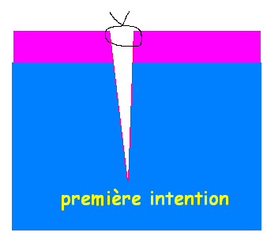
La cicatrisation de 1ère intention
  Pas ou très peu de perte de substance (plaies chirurgicales)
  Suture possible

Slide 10
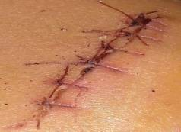
Cicatrisation de 1ère intention
Il faut impérativement avoir :
  Un parage chirurgical modéré
  Une absence de contamination bactériologique (nettoyage minutieux),
  Une bonne hémostase
  Un affrontement bord à bord des berges de la plaie en évitant dénivellation et décalage

Slide 11
La cicatrisation de 1ère intention
(plaies aigues)
Fermeture de la plaie par :
    fils (points séparés, surjets …)
    agrafes
    fils et agrafes
    Sutures adhésives
Traitement de la plaie :
    nettoyage par sérum physiologique, antiseptiques … selon protocole en vigueur dans service et selon caractère septique ou non de la plaie
    pansement simple de protection et la laisser à l’air très vite

Slide 12
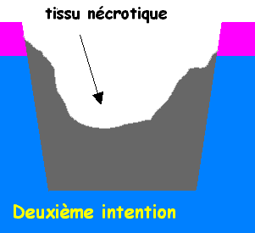
La cicatrisation de 2ème intention = cicatrisation dirigée
Perte de substance importante impossible à fermer chirurgicalement
Incision laissée ouverte

Slide 13
La cicatrisation dirigée
Va concerner :
Les plaies aigues avec perte de substance importante (plaies traumatiques …..)
Les plaies aigues avec désunion importante
Les plaies aigues septiques
Les plaies chroniques …………..

Slide 14
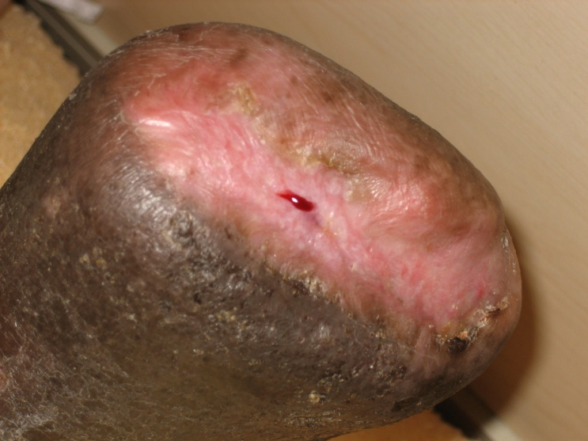
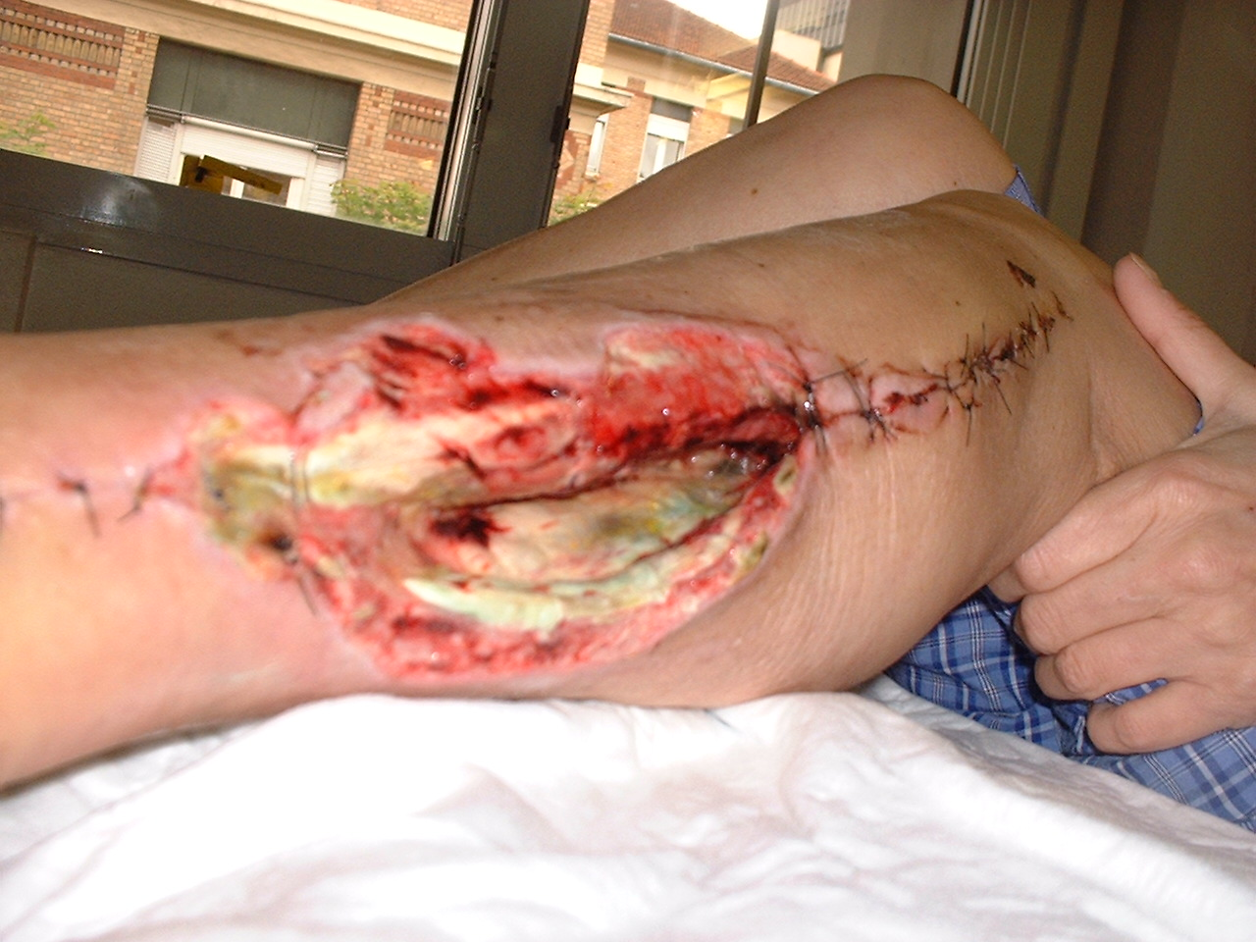
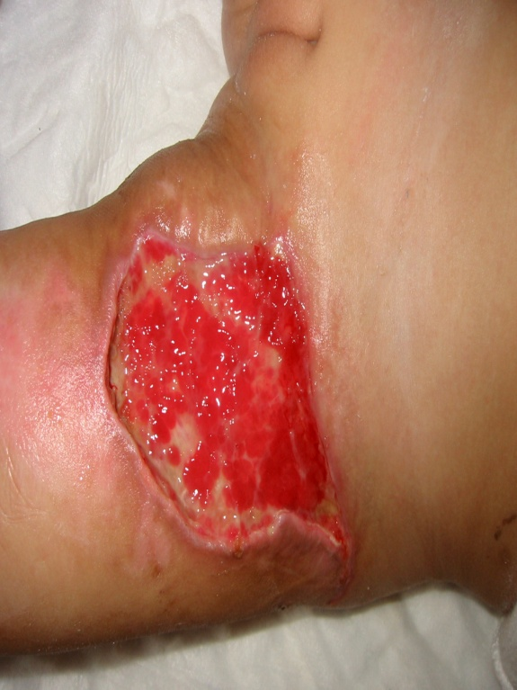
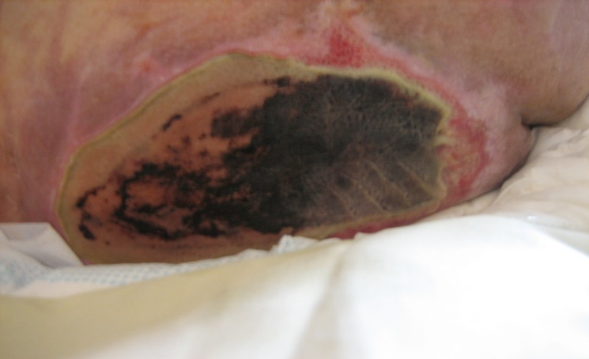
Cicatrisation dirigée (de 2ème intention ): incisions ouvertes avec perte de substance

Slide 15
Le traitement de la plaie chronique
3 composantes :
Traitement de la cause si la cause ne peut être levée, la plaie ne pourra pas cicatriser : traitement général
Evaluation de la plaie
Traitement local (pansement) après l’évaluation initiale

Slide 16
Etiologie des différentes plaies chroniques
Escarre = plaie de pression
Ulcère = plaie d’origine vasculaire pour la majorité (insuffisance veineuse, artérielle ou mixte)
Plaie du pied diabétique = conséquence directe d’un diabète mal équilibré
Plaie cancéreuse = soit primitive, soit métastatique
Etiologies différentes mais le principe de
prise en charge reste le même

Slide 17
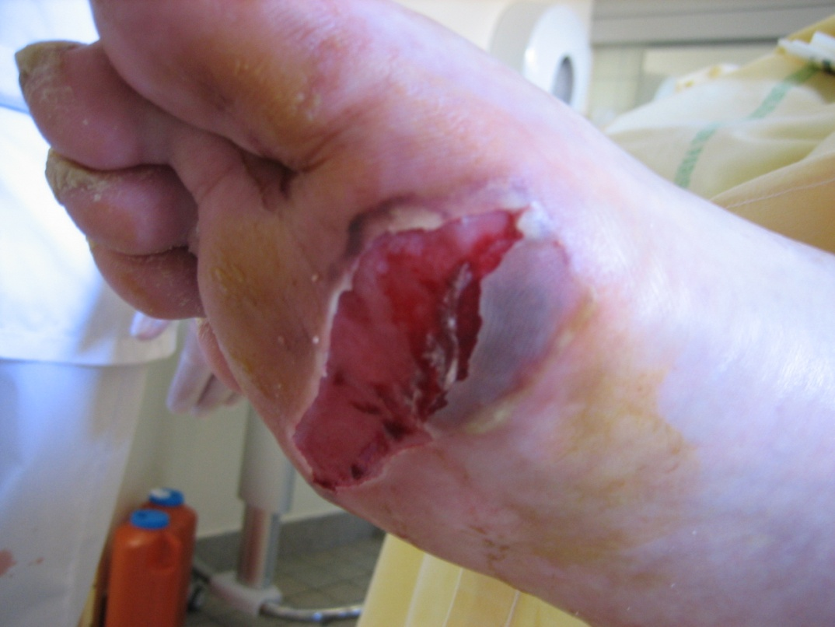
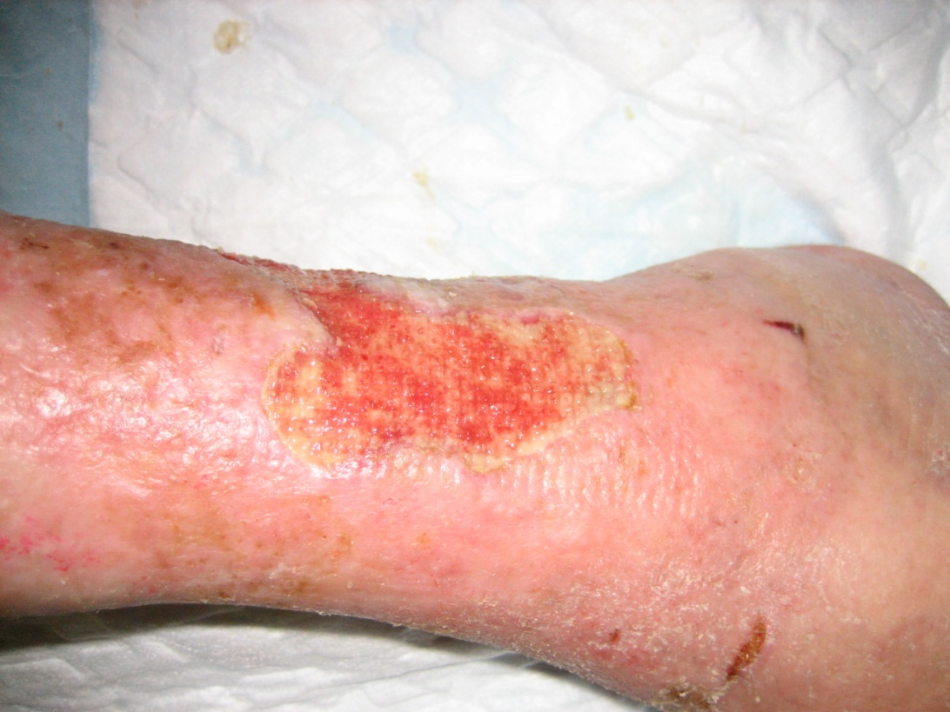
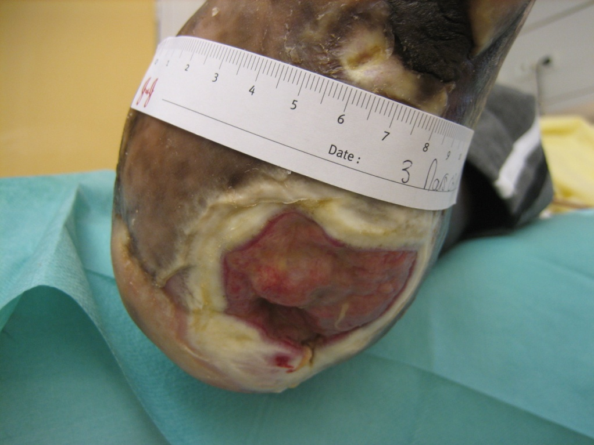
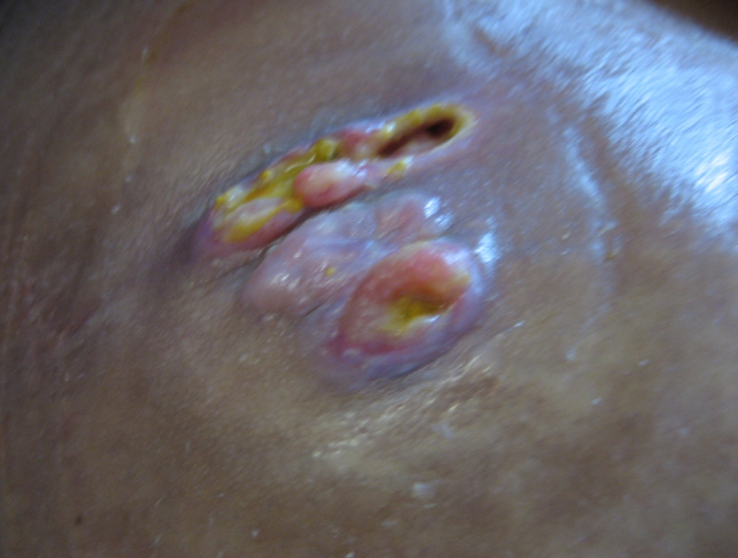
ulcère veineux
escarre
mal perforant plantaire
plaie cancéreuse

Slide 18
Le traitement général
Escarres : lever l’appui + mesures de prévention
Ulcères :
veineux compression
artériel geste de revascularisation
Mal perforant plantaire :
mise en décharge
équilibration du diabète
Plaies cancéreuses : traitement curatif (si possible)

Slide 19
Les escarres

Slide 20
Définition de l’escarre
Lésion cutanée d’origine ischémique liée à une compression et/ou des forces de cisaillement des tissus mous entre 2 plans durs
(Conférence de consensus « prévention et traitement des escarres » Novembre 2001)
Escarre à un stade ultime mort des tissus

Slide 21
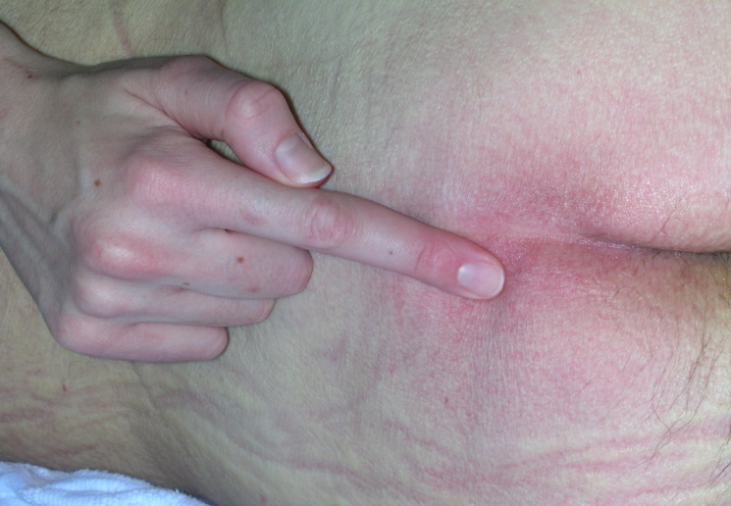
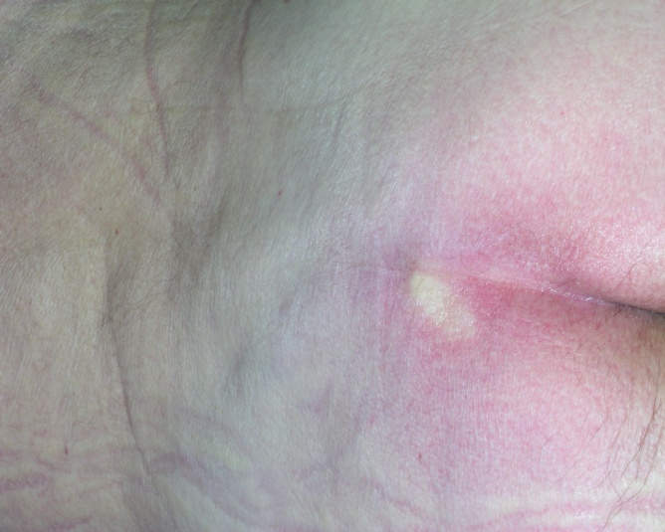
Classification de l’escarre du NPUAP
( National Pressure Ulcer Advisory Panel)
Stade 0 :
Stade d’alerte
Peau intacte
Rougeur réversible

Slide 22
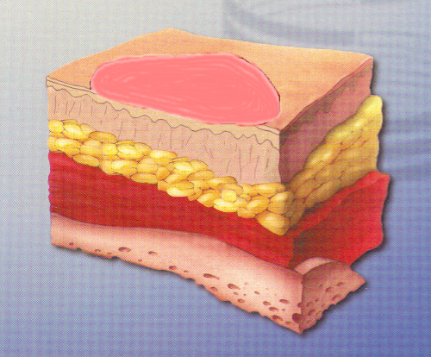
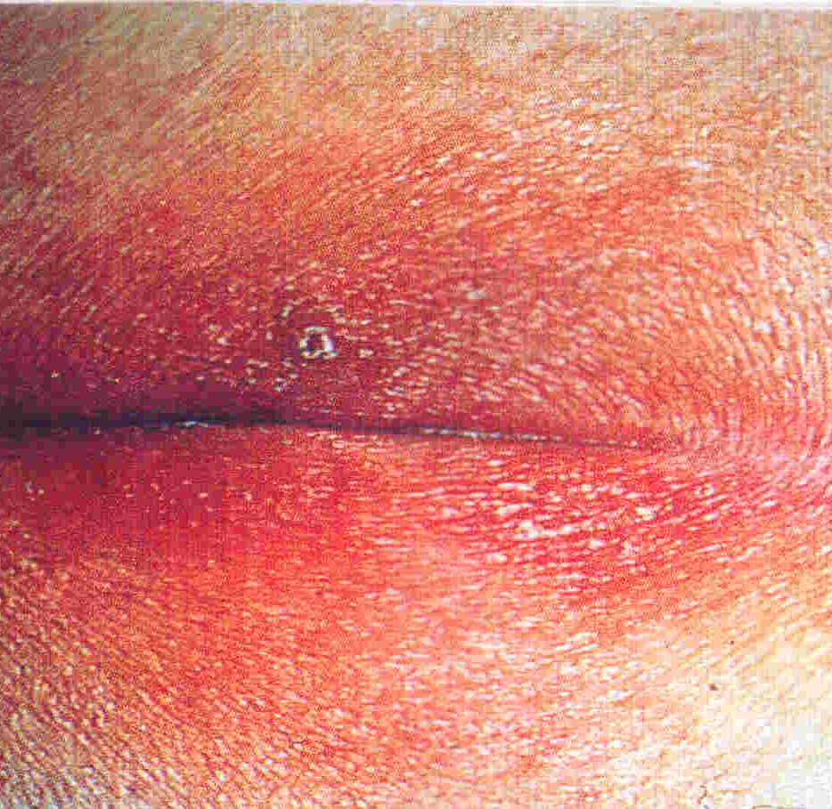
Classification de l’escarre du NPUAP
( National Pressure Ulcer Advisory Panel)
Stade 1 :
Erythème persistant ne disparaissant pas à la levée de la pression,peau intacte
Chez les individus à la peau pigmentée :
décoloration de la peau, chaleur, œdème ou induration, peuvent être présents

Slide 23
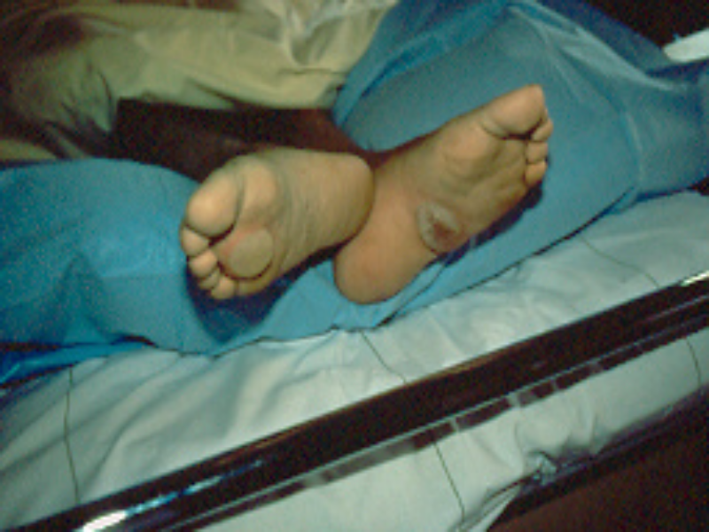
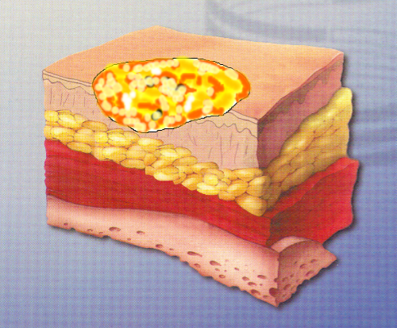
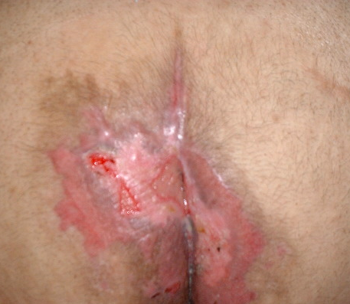
Classification NPUAP
Stade 2 :
Atteinte partielle de la peau atteignant l’épiderme et une partie du derme.
La lésion est superficielle et se présente cliniquement comme une abrasion, une phlyctène ou une ulcération peu profonde

Slide 24
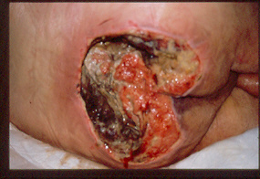
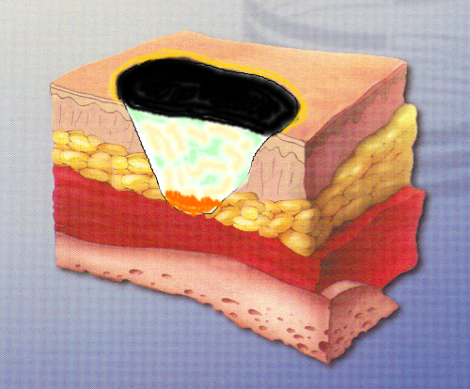
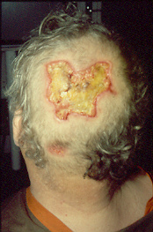
Classification NPUAP
Stade 3 :
Perte de substance
dépassant le derme,
atteignant le tissu sous
cutané
La lésion ne dépasse pas
la fascia et se présente
comme une ulcération
profonde le plus souvent
fibrineuse ou nécrotique
avec ou sans
envahissement des tissus

Slide 25
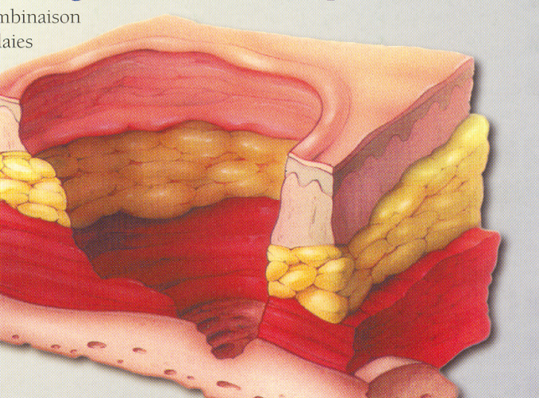
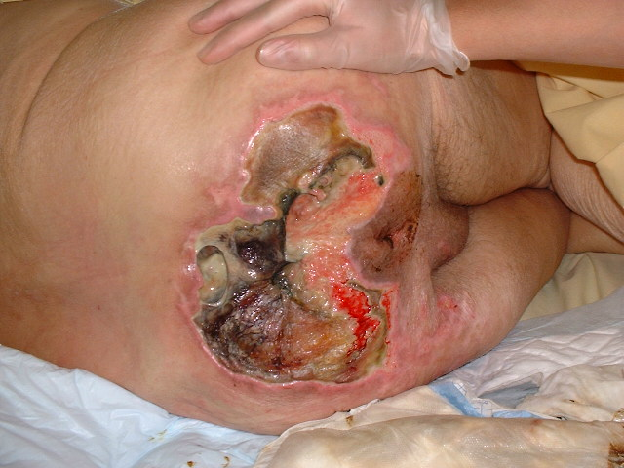
Classification NPUAP
Stade 4 :
Perte de toute l’épaisseur de la peau avec destruction importante des tissus et atteinte possible des muscles, de l’os ou des structures de soutien (tendons, articulations)
Un envahissement ou des fistules peuvent être associés au stade 4.

Slide 26
Evaluation des plaies

Slide 27
Evaluation colorielle
4 couleurs :
noir = nécrose sèche, dure et cartonnée
jaune = nécrose molle, fibrine : détersion en cours
rouge = bourgeonnement
rose = épidermisation
Avant d’appliquer un pansement, déterminer le pourcentage de chaque couleur dans la plaie

Slide 28

Nécrose noire

Slide 29
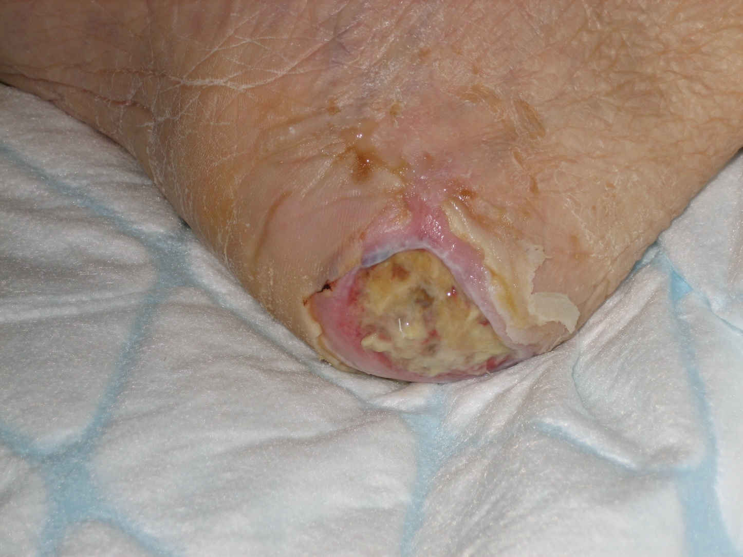
Fibrine, nécrose jaune et molle

Slide 30
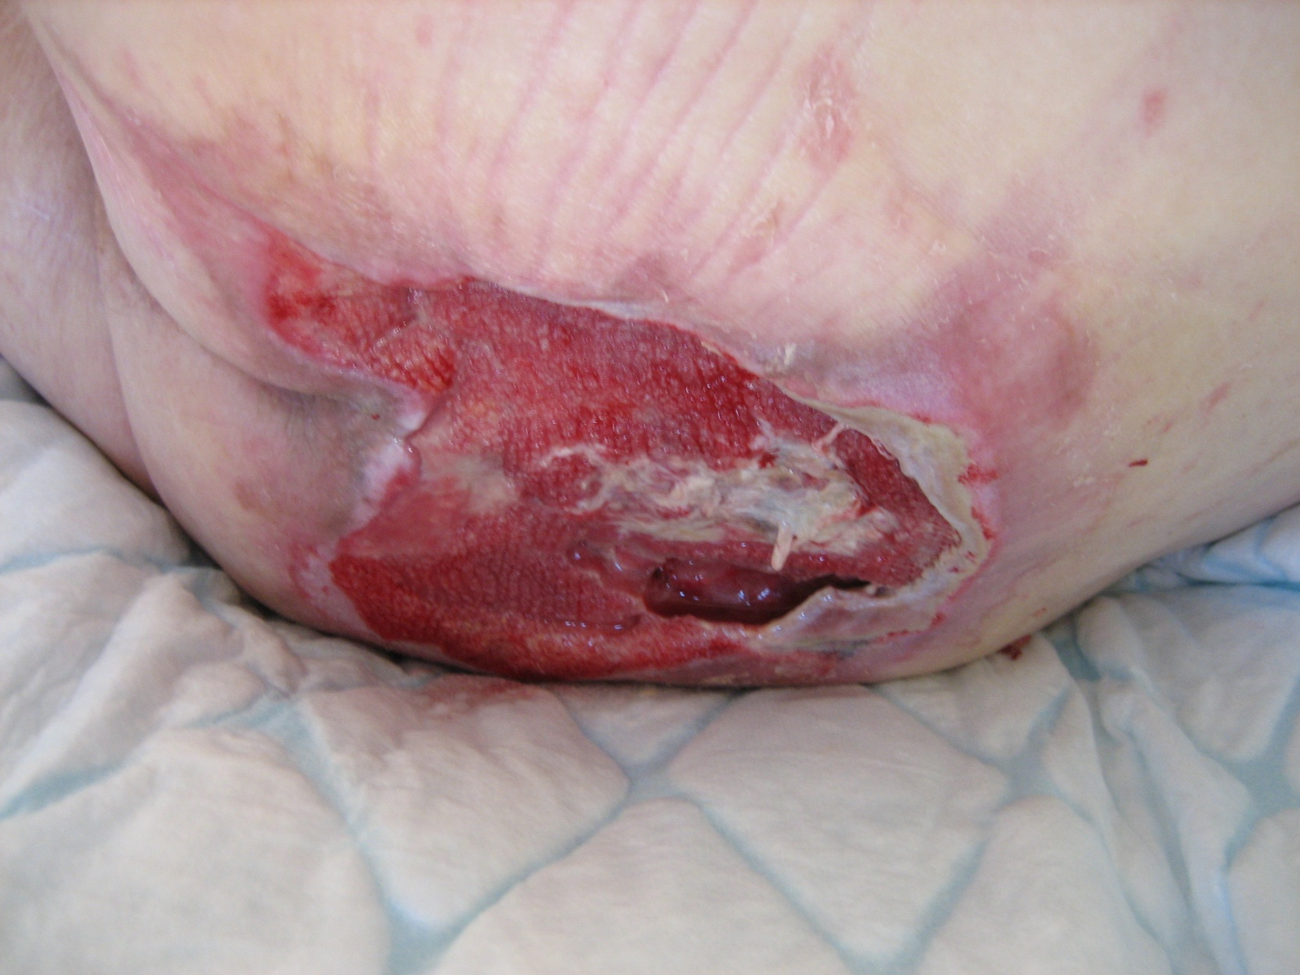
Bourgeonnement

Slide 31

Epidermisation

Slide 32
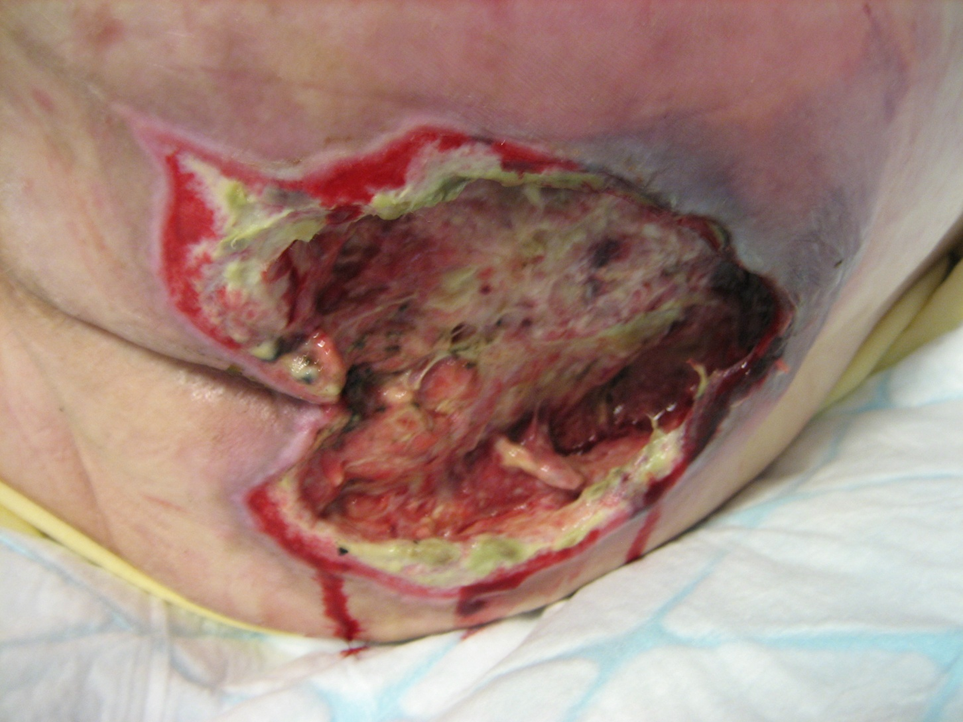

Slide 33
Le traitement local

Slide 34
Deux concepts fondamentaux en cicatrisation
Maintien de la plaie dans un environnement humide
Respect du cycle bactérien de la plaie

Slide 35
Pourquoi un milieu humide ?
Travaux de Winter (années 1970) :
Les exsudats fournissent des éléments essentiels :
    éléments nutritifs
    facteurs de croissance
    cellules sanguines
    cellules endothéliales
    cellules épithéliales
    fibroblastes

Slide 36
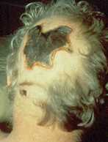
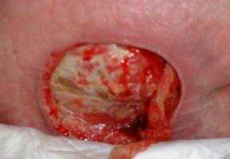
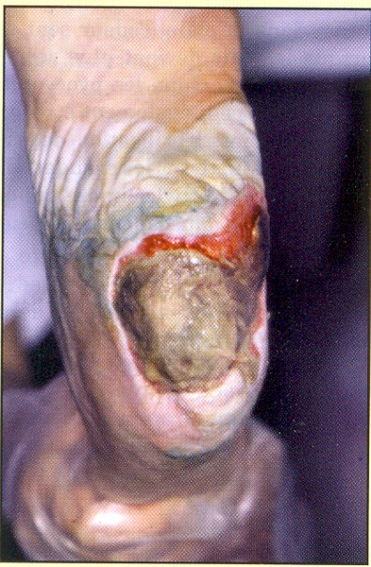
Maintien de la plaie dans un environnement humide
L’ eau est indispensable à la cicatrisation mais cependant un excès est nocif
3 cas possibles :
  la plaie est sèche = on choisira alors un pansement lui apportant de l’eau (hydrogel)
  la plaie est humide = on choisira alors un pansement gardant cette humidité (hydrocolloïde, pansement gras…)
  la plaie est exsudative = on choisira alors un pansement absorbant cet excès pour éviter la macération (alginates, hydrocellulaires…)

Slide 37
Respect du bactériocycle
Les plaies chroniques sont colonisées par une flore bactérienne
Cette colonisation n’est pas synonyme de surinfection
Ces germes participent à la détersion de la plaie et ont donc un rôle utile

Slide 38
Le bactériocycle
stade de la plaie |  | germes retrouvés
désépidermisation détersion bourgeonnement épidermisation |  | gram + gram – gram + qques gram – gram +

Slide 39
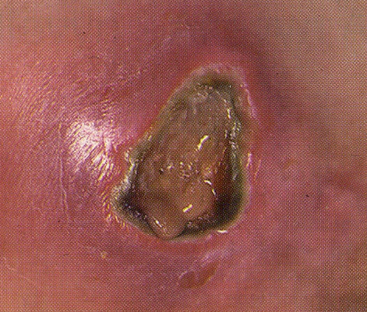
La plaie surinfectée
Le diagnostic se fait sur la clinique
  Ecoulement purulent
  Rougeur
  Œdème
  Lymphangite
  Adénopathies
  Douleur pulsatile
  Hyperthermie
  Bactériémie ou septicémie

Slide 40
Principe du nettoyage de la plaie
Une plaie chronique doit être lavée au savon doux + eau ou au sérum physiologique ; bien la rincer (l’hygiène est sans doute la plus importante « antisepsie » des plaies chroniques)
Pas d’utilisation systématique d’antiseptiques sur peau lésée sauf cas spécifiques (brûlures, plaies septiques, aplasie …)

Slide 41
Les pansements
Le pansement universel
n’existe pas

Slide 42
Les différentes classes de pansements
Les hydrogels
Les hydrocolloides
Les hydrocellulaires
Les alginates
Les pansements en fibres à haut pouvoir d’absorption
Les pansements irrigo absorbants
les pansements gras neutres et/ou interfaces
Les pansements au charbon
Les pansements à l’argent
La thérapie par pression négative = T P N

Slide 43
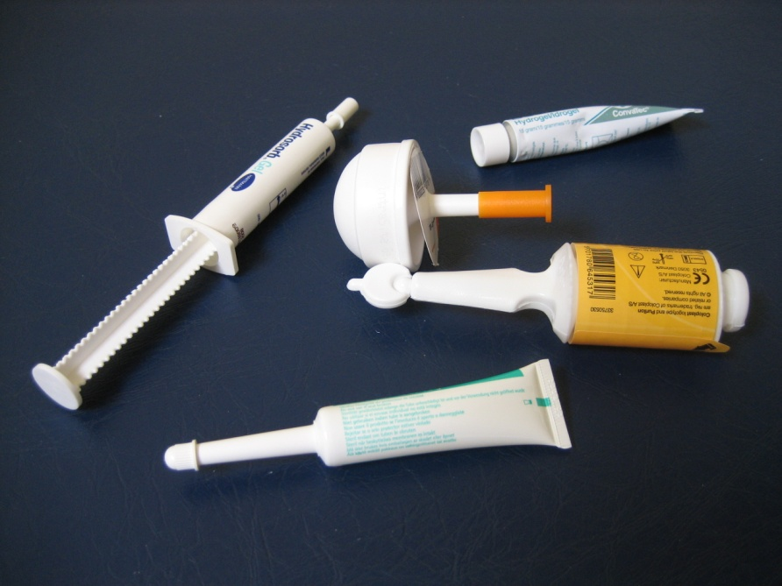
Les hydrogels
Composition :
Gels de carboxy méthyl
cellulose (CMC) contenant
au moins 75% d’eau
Présentation :
Tubes, sachets, plaques
ou applicateurs uni dose

Slide 44
Les hydrogels
Propriétés :
    Hydratent la plaie et ramollissent les plaques de nécrose sèche
    N’attaquent pas la peau saine
Indications :
    Plaies sèches pour favoriser la détersion
stade de nécrose noire ou fibrine adhérente
Contre-indications :
    Plaies très exsudatives
    Plaies infectées

Slide 45
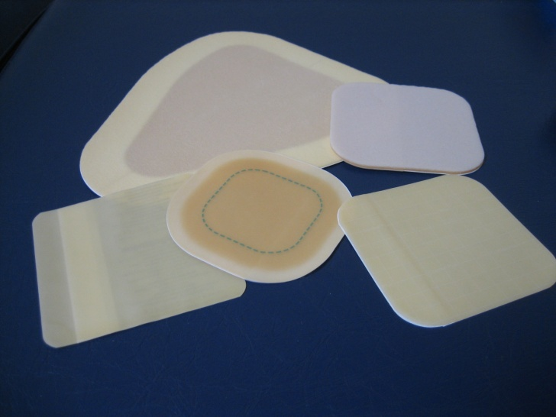
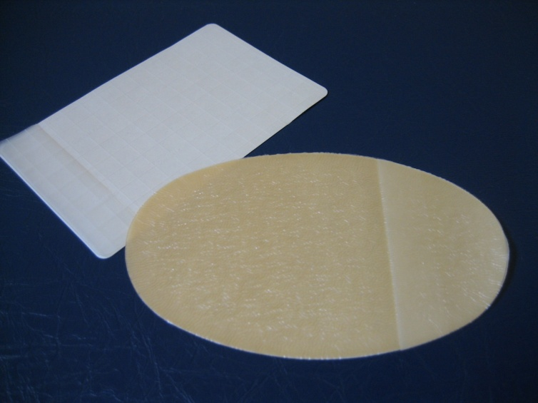
Les hydrocolloïdes
Composition :
Pansements en 2 couches :
- une couche externe perméable à
l’air et imperméable à l’eau et aux
bactéries
- une couche interne (CMC) se
transformant en gel au contact de
la plaie
Présentation :
Plaques minces ou épaisses, forme
bordée, forme anatomique…

Slide 46
Les hydrocolloïdes
Indications:
Tous les stades de la cicatrisation mais plus particulièrement bourgeonnement et épidermisation sur des plaies moyennement exsudatives
Contre-indications :
Brûlures du 3ème degré
Plaies infectées
Peuvent être utilisés aussi comme pansement secondaire

Slide 47
Les hydrocolloïdes
Inconvénients : produisent en se gélifiant avec les exsudats une odeur nauséabonde même en l’absence d’infection
Renouvellement :
à saturation c’est-à-dire au bout de 3-4 jours

Slide 48
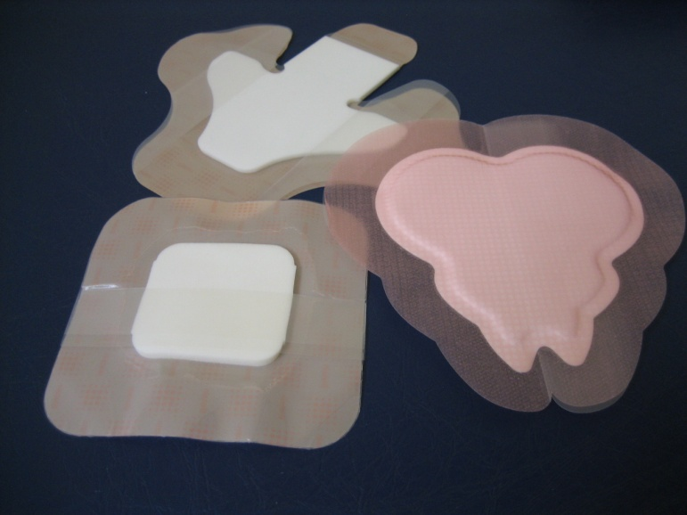
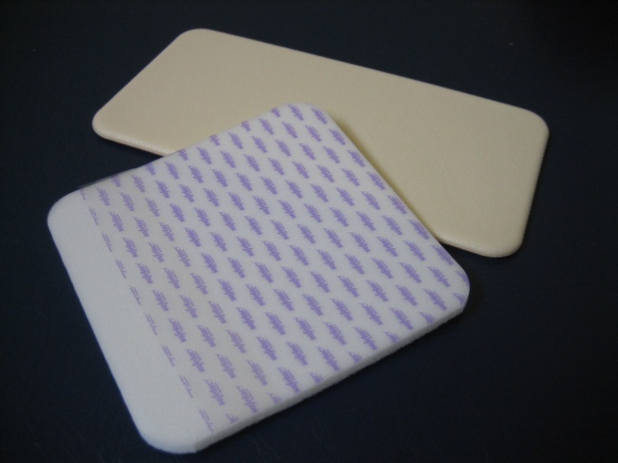
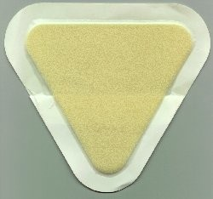
Les hydrocellulaires
Composition :
Pansements en 3 couches à
pouvoir absorbant élevé
Présentation :
Plaques de tailles variables
Formes anatomiques
Formes adhésives ou
non adhésives
Formes cavitaires
Formes microadhérentes

Slide 49
Les hydrocellulaires
Indications :
Plaies exsudatives à très exsudatives de la fin de détersion à l’épidermisation finale
Contre-indications :
Plaies sèches ou peu exsudatives
Plaies infectées
Renouvellement :
A saturation

Slide 50
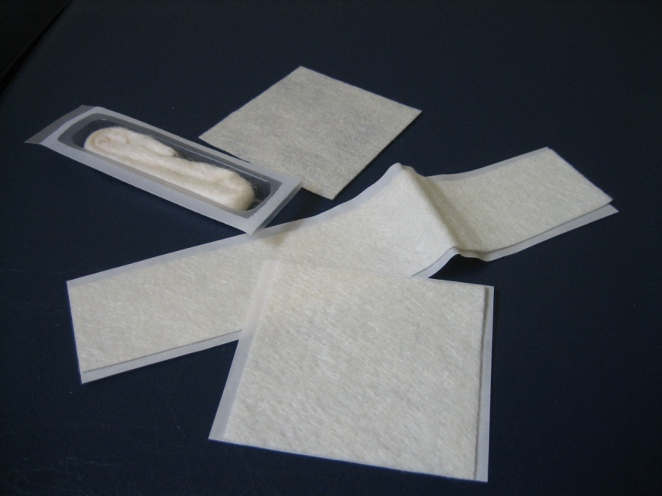
Les alginates
Composition :
Pansements absorbants d’origine végétale, extraits d’algues brunes
Présentation :
Compresses de taille variable
Mèches rondes ou plates
de taille variable
Propriétés :
Hémostase
Détersion de la plaie
Contrôle de la contamination
microbienne (piégeage des bactéries)

Slide 51
Les alginates
Indications :
Plaies exsudatives à très exsudatives de la phase de détersion à la phase de bourgeonnement
Plaies infectées
Plaies hémorragiques
Renouvellement :
Tous les 1 à 2 jours

Slide 52
Les alginates
Bien différencier :
Les Alginates pour plaies profondes (chirurgicales ) de classe III, utilisation possible au bloc opératoire
Les Alginates pour plaies superficielles classe II b

Slide 53
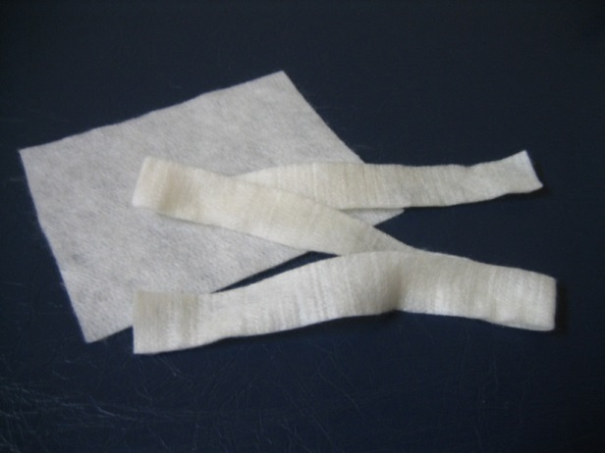
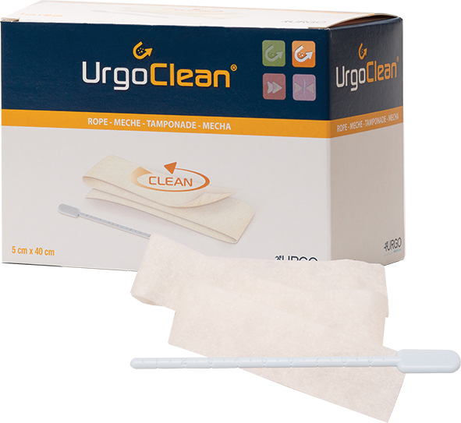
Les pansements en fibres à haut pouvoir d’absorption
Composition :
Fibres non tissées d’hydrocolloïdes (hydrofibres) ou de polyacrylate
Propriétés :
Capacité d’absorption très élevée
(30 x leur poids)
Contrôle de la contamination
microbienne
Présentation :
Compresses ou mèches de taille variable

Slide 54
Les pansements en fibres à haut pouvoir d’absorption
Indications :
Plaies très exsudatives de la détersion au
bourgeonnement
Contre-indications :
Brûlures 3ème degré
Renouvellement :
Tous les 1 à 2 jours
Produit disponible :
Aquacel compresse ou mèche (tous stades)
Urgoclean compresse ou mèche (stade de détersion)

Slide 55
Les pansements irrigo absorbants
Composition :
Gel de polyacrylate et solution de Ringer
Propriétés :
Irrigation de la plaie
Ramollissement des tissus nécrotiques et de la fibrine
et absorption des exsudats
Absorption, piégeage et régulation des exsudats et des bactéries
Stimulation du bourgeonnement
Présentations
Compresses rondes, carrées ou ovales
Formes cavitaires
D
é
t
e
r
s
i
o
n

Slide 56
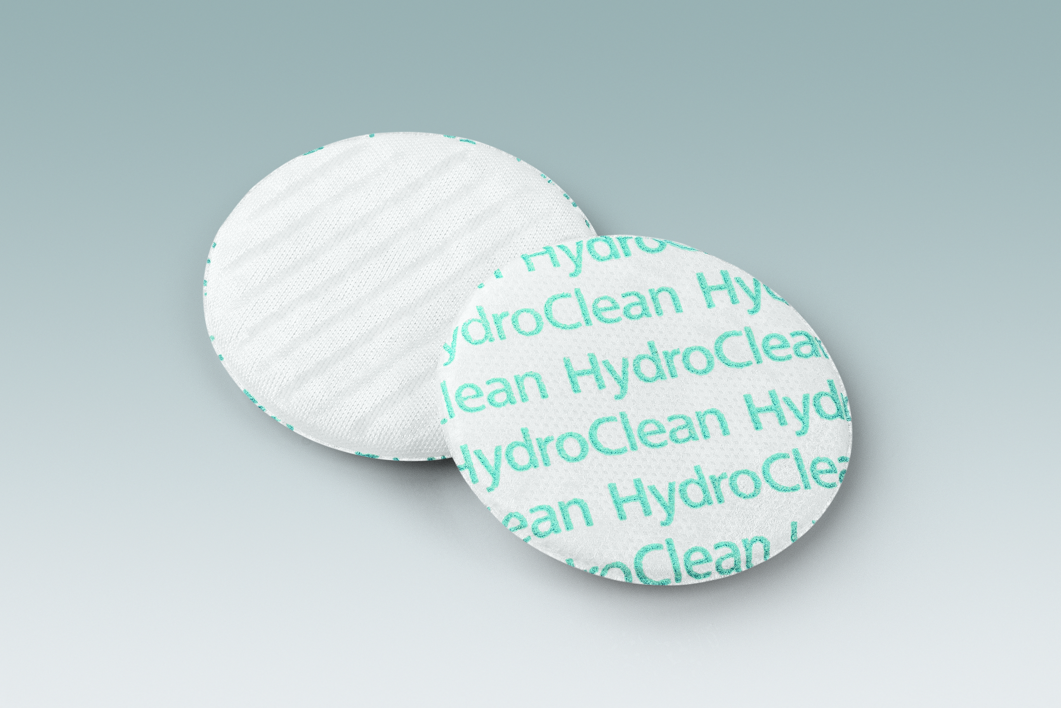
Les pansements irrigo absorbants
Indications
Toutes les plaies, infectées ou non, sèches ou exsudative en
phase de détersion
Contre-indications
Allergie à l’un des composants
Renouvellement
Toutes les 24 heures
Précautions d’emploi :
Ne pas le découper
Face blanche côté plaie

Slide 57
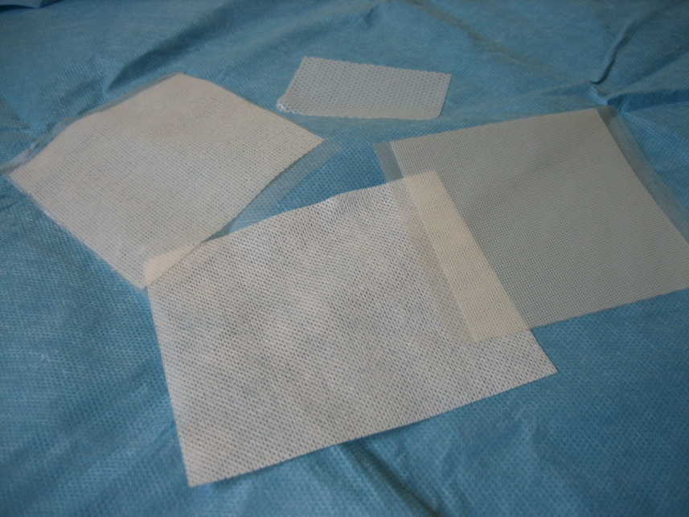
Les pansements gras neutres et/ou interfaces
Composition :
- Pansements gras :
compresses imprégnées
de paraffine, vaseline ou
silicone
- Interfaces :
films d’aspect gras n’adhérant
pas à la plaie et ne se
desséchant pas
Présentation :
Compresses de taille variable

Slide 58
Les pansements gras/interfaces
Propriétés :
Non adhérents à des degrés variables : n’altèrent pas les
tissus néoformés
Indications :
Phase de bourgeonnement ou d’épidermisation sur plaies peu
exsudatives, dermabrasions, prises de greffe….
Contre-indications
Plaies très exsudatives
Renouvellement :
Tous les 2 jours en moyenne

Slide 59
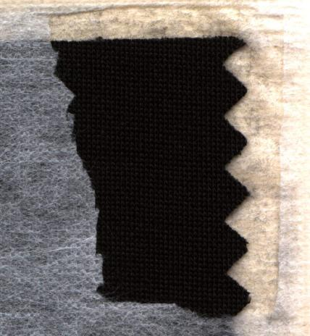
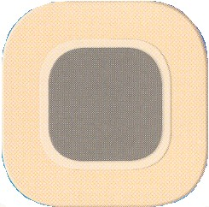
Les pansements au charbon
Composition :
Pansements contenant du charbon activé
Présentation :
Compresses de taille variable
Propriétés :
Absorption des odeurs
Indications :
Plaies malodorantes (en pansement secondaire)

Slide 60
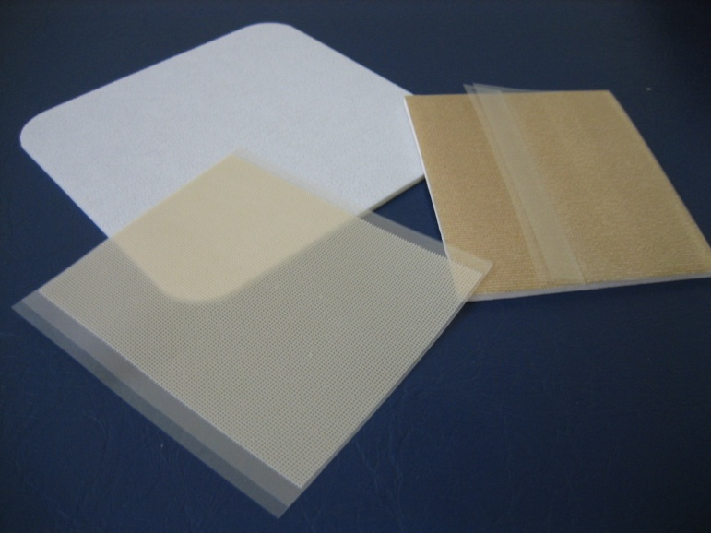
Les pansements à l’Argent : déremboursés depuis Avril 2013
Composition :
Pansements contenant de l’Argent
(argent = activité antibactérienne )
Présentations :
Diverses : Argent associé à des
pansements de classe différentes
(Hydrofibres, Alginates,
Hydrocellulaires,Tulles…)

Slide 61
Les pansements à l’Argent
Propriétés :
Antibactériens
Indications :
Plaies infectées
Contre-indications :
Plaies non infectées
Utilisation :
Sur un temps limité et en cas d’infection avérée (pas en prévention de l’infection)

Slide 62

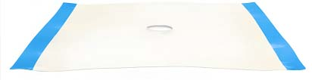


Le traitement par pression négative (TPN)
Définition :
Méthode non invasive de traitement mécanique des plaies utilisant une pression négative contrôlée pour aider et accélérer la cicatrisation des plaies
(Bryant,R.2000)
Cette pression peut être continue ou intermittente

Slide 63
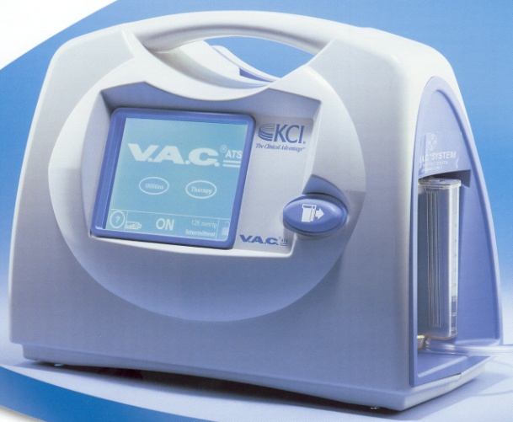
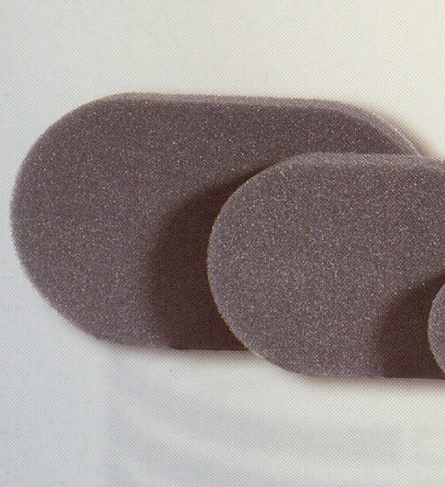
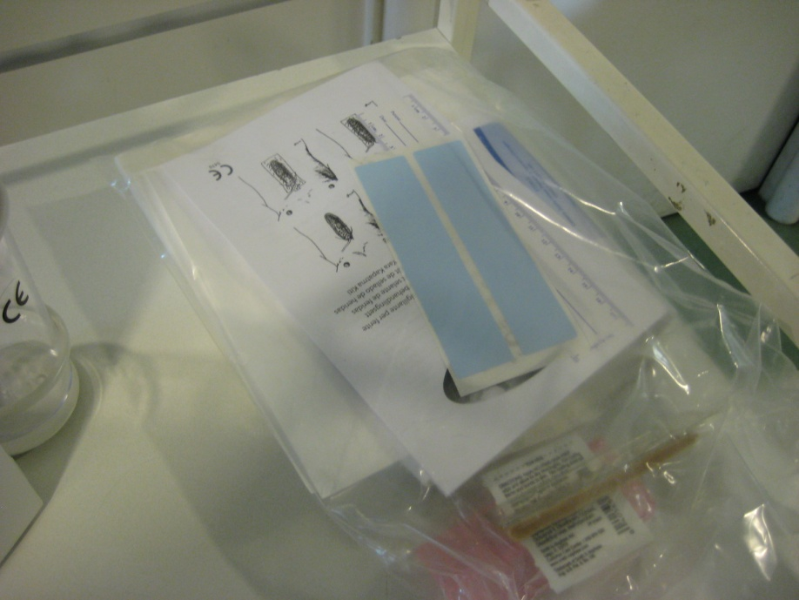
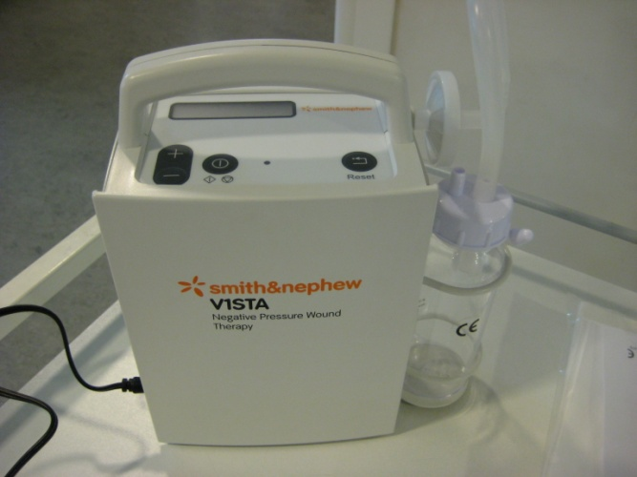
Principe de la T.P.N
Mousse neutre de polyuréthane ou compresse appliquée sur la plaie, reliée à un réservoir et branchée à un moteur assurant une dépression continue et stable ou intermittente

Slide 64
Avantages de la TPN
Diminue les oedèmes
Facilite la contraction des plaies
Stimule la granulation des tissus
Protège vis-à-vis des contaminants externes
Diminue l’inflammation de la plaie
Augmente la perfusion vasculaire
Maintient un milieu humide favorable à la cicatrisation

Slide 65


Slide 66



Différents systèmes
Moteurs :
Renasys (Laboratoire Smith et Nephew)
V.A.C. (Laboratoire K.C.I.)
Vivano (Laboratoire Hartmann)
Avance (Laboratoire Mölnlycke)
Consommables :
Mousses
Compresses
Au marché
AP-HP

Slide 67


Le V A C
Info V.A.C.
Acti V.A.C

Slide 68


V.A.C.® Therapy : Un système intégré
Unités de thérapie
Délivre une pression négative gérée, mesurée, contrôlée et enregistrée
Pansements Mousses
Des tailles, formes et formules pour s’adapter à tous les types de plaies
Technologie SensaT.R.A.C.®
Technologie intelligente qui surveille et maintient une pression régulière sur le site de la plaie

Slide 69




Renasys
Renasys EZ plus
Renasys Go

Slide 70
Les indications HAS
Plaies aiguës : le traitement par pression négative peut être utilisé en première intention :
    Plaie traumatique non suturable avec perte de substance étendue et/ou profonde, avec ou sans infection
    Exérèse chirurgicale avec perte de substance étendue et/ou profonde, avec ou sans infection
    Désunion de plaie opératoire étendue et/ou de situation défavorable, préalablement parée si besoin, avec ou sans infection
    Laparostomie ou «abdomen ouvert »
Plaies chroniques : le traitement par pression négative n’est envisagé qu’en deuxième intention
    Ulcères de jambe nécessitant une greffe cutanée
    Escarres de stade 3 ou 4 dans l’objectif d’un geste de couverture chirurgicale
    Plaies du pied diabétique avec perte de substance étendue et/ou profonde

Slide 71
Indications en pratique :
Plaies avec perte de substance importante
Plaies cavitaires aigues ou chroniques
Plaies exsudatives
Préparation des plaies à la chirurgie (greffes, lambeaux)
En 2ème intention après échec de thérapeutiques classiques de cicatrisation
Exemples :
escarres stade III ou IV
ulcères creusants
médiastinite
plaies abdominales
plaies chirurgicales
lambeaux
cellulites opérées……

Slide 72
Contre-indications
Plaies malignes
Ostéomyélite non traitée
Tissu nécrosé
Fistules digestives non explorées
Organes à nu ,vaisseaux, muscles ou os exposés
Plaies hémorragiques

Slide 73

Précautions d’emploi
Patients sous traitement anti-coagulants
Troubles de l’hémostase

Slide 74
Inconvénients
Inconfort pour certains patients (selon la localisation)
Limitation de la mobilité (existence de système ambulatoire)
Nuisances sonores : moteur, alarmes
Coût +++
Bien cibler les indications

Slide 75




07/06/2007
16/03/2007

Slide 76




Lâchage de sutures sur plaie opératoire
03/10/2007
23/01/2008
28/11/2007

Slide 77



Fistule digestive
13/05/2008
24/05/2008

Slide 78



O6/O6/2008
11/06/2008
21/06/2008

Slide 79

Le TPN « patient unique
PICO est un kit de pansement prêt à l’emploi et à usage unique
Avantages :
  Traitement sans douleur
  Facile d’utilisation (1 seule touche)
  Permet la mobilité du patient (petite taille et grande légèreté)
  Silencieux
  Durée de vie de 7 jours

Slide 80
Fréquence de renouvellement des différents pansements
Hydrogels : toutes les 48 heures
Hydrocolloïdes, hydrocellulaires : tous les 3-4 jours en fonction de l’exsudat
Alginates et hydrofibres : tous les 2 jours
Irrigo absorbants : tous les jours
Pansements gras et interfaces : tous les 2 jours
TPN : tous les 3 à 4 jours

Slide 81
Choix du traitement (1)
2 éléments guident le choix :
La phase de la plaie :
  Détersion
  Bourgeonnement
  Epidermisation
L’importance des exsudats
  Une plaie doit toujours être humide mais pas trop

Slide 82
Choix du traitement (2)
Doit prendre aussi en compte :
l’étiologie de la plaie
la localisation de la plaie
l’existence ou non d’une surinfection
la douleur associée

Slide 83
Nécrose noire
Elimination obligatoire des tissus nécrosés pour favoriser le bourgeonnement et l’épidermisation spontanée
Plaie sèche+++
Utilisation d’hydrogel recouvert d’un hydrocolloide mince ou d’un film semi perméable, à renouveler tous les 2 jours
ou irrigo absorbant

Slide 84
Nécrose jaune, fibrine
plaie sèche, fibrine adhérente | hydrogel + hydrocolloïde mince Irrigo absorbant
plaie exsudative | alginate++, fibre à haut pouvoir d’absorption+ Irrigo absorbant hydrocellulaire (fin de détersion)
plaie anfractueuse | alginate mèche, fibre à haut pouvoir d’absorption mèche, hydrocellulaire forme cavitaire TPN
plaie hémorragique | alginate pur
plaie infectée | alginate pur, pansement à l’argent ou au charbon, irrigo absorbant

Slide 85
Bourgeonnement
Plaie peu exsudative | Pansement gras ou interface ++
Plaie modérément exsudative | Hydrocolloide
Plaie très exsudative | Hydrocellulaire

Slide 86

Hyperbourgeonnement
Empêche l’épidermisation : il faut l’aplanir
Utilisation de corticoïdes locaux recouvert par un pansement gras à renouveler tous les 2 jours jusqu’à disparition complète

Slide 87
Epidermisation
Hydrocolloïde mince
Film polyuréthane transparent
Pansement gras/interface

Slide 88
Conclusion
Choix complexe du « bon » pansement car
grande variété de produits
de haute technologie
Nécessité de connaître
leur mécanisme d’action,
leurs indications et CI
Respecter les fréquences
de changements
Attention aux superpositions de
pansements (éviter les pansements
« sandwichs »)
Ne pas changer de pansements
sans s’interroger
Respecter au sein de l’équipe le même protocole

Slide 89
Merci de votre attention
Avez-vous des questions ?

